Slide 1
第五讲 键值存储系统
存储技术基础
陆游游
luyouyou@tsinghua.edu.cn

Slide 2
背景
将数据存储为键和值的集合
常见的API：Put、Get、Delete、（Scan）

Slide 3
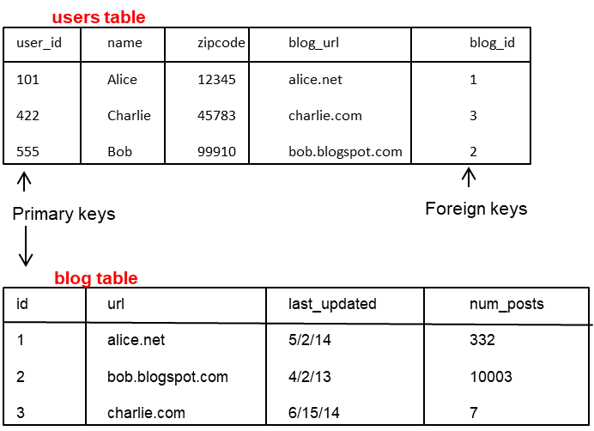
Relational Database Example
Example SQL queries
SELECT zipcode
FROM users
WHERE name = “Bob”
2. SELECT url
FROM blog
WHERE id = 3
SELECT users.zipcode, blog.num_posts
FROM users JOIN blog
ON users.blog_url = blog.url
The following 7 slides are directly borrowed from IG@UIUC

Slide 4
Mismatch with today’s workloads
Data: Large and unstructured
Lots of random reads and writes
Sometimes write-heavy
Foreign keys rarely needed
Joins infrequent

Slide 5
Needs of Today’s Workloads
Speed
Avoid Single point of Failure (SPoF)
Low TCO (Total cost of operation)
Fewer system administrators
Incremental Scalability
Scale out, not up
What?

Slide 6
Scale out, not Scale up
Scale up = grow your cluster capacity by replacing with more powerful machines
Traditional approach
Not cost-effective, as you’re buying above the sweet spot on the price curve
And you need to replace machines often
Scale out = incrementally grow your cluster capacity by adding more COTS machines (Components Off the Shelf)
Cheaper
Over a long duration, phase in a few newer (faster) machines as you phase out a few older machines
Used by most companies who run datacenters and clouds today

Slide 7
Key-value/NoSQL Data Model
NoSQL = “Not Only SQL”
Necessary API operations: get(key) and put(key, value)
And some extended operations, e.g., “CQL” in Cassandra key-value store
Tables
“Column families” in Cassandra, “Table” in HBase, “Collection” in MongoDB
Like RDBMS tables, but …
May be unstructured: May not have schemas
Some columns may be missing from some rows
Don’t always support joins or have foreign keys
Can have index tables, just like RDBMSs

Slide 8
Key-value/NoSQL Data Model
Value
Key
Unstructured
Columns Missing from some Rows
No schema imposed
No foreign keys, joins may not be supported
users table
user_id name zipcode blog_url
101 Alice 12345 alice.net
422 Charlie charlie.com
555 99910 bob.blogspot.com
Value
Key
blog table
id url last_updated num_posts
1 alice.net 5/2/14 332
2 bob.blogspot.com 10003
3 charlie.com 6/15/14

Slide 9
键值系统的分类
内存键值存储系统
Redis、Memcached、...
基于内存中的关联数组：哈希表、B/B+树等。
本地键值存储系统
RocksDB、LevelDB、...
使用本地存储+内存索引
分布式键值存储系统
Dynamo、etcd、...
主要探讨 本地键值存储系统

Slide 10
1. 键值存储基础
存储技术基础
—— 基本概念

Slide 11
如何实现键值存储系统
存储模块
如何高效地实现写（Put、Delete）
决定数据的存放位置
索引模块
如何高效地实现读（Get、Scan）
支持高效的数据访问
索引是从主数据衍生的附加结构。不会影响数据内容，只影响查询的性能
维护索引结构会带来额外开销
其他模块
页缓存、并发控制模块、......

Slide 12
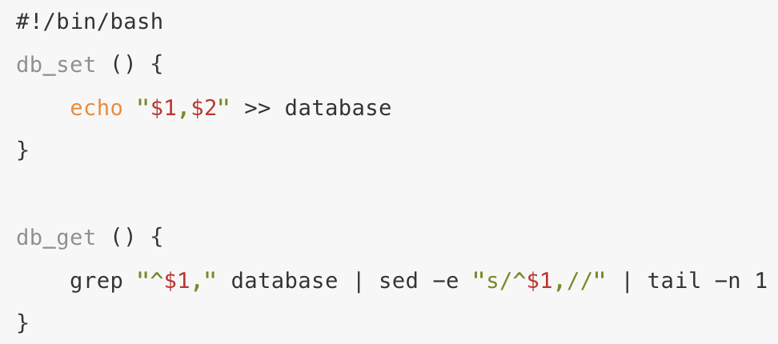
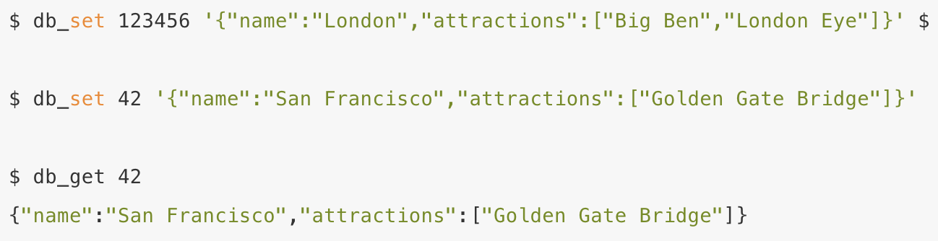
最简单的键值数据库
实现效果

Slide 13
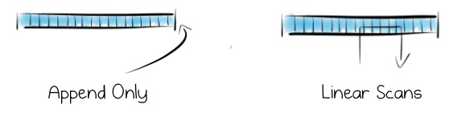
存储模块：日志
基本模块：日志
日志是数据库系统的重要组成部分，决定了系统的状态
使用Append服务写请求，使用Linear Scan服务读请求

Slide 14
存储模块：日志
日志文件：一个仅追加的文件，顺序地记录每个修改操作（Put、Delete）
日志保证数据的持久性和崩溃一致性
崩溃一致性：指系统在任意时刻崩溃，都能保证数据一致性
日志顺序写入，以利用存储设备的顺序写带宽
SSD和HDD的顺序写带宽远高于随机写带宽
一般使用二进制格式存储，以便计算机识别
日志项的写入要保证原子性：在日志项中包含checksum
删除操作：需要写入删除日志（tombstone）

Slide 15
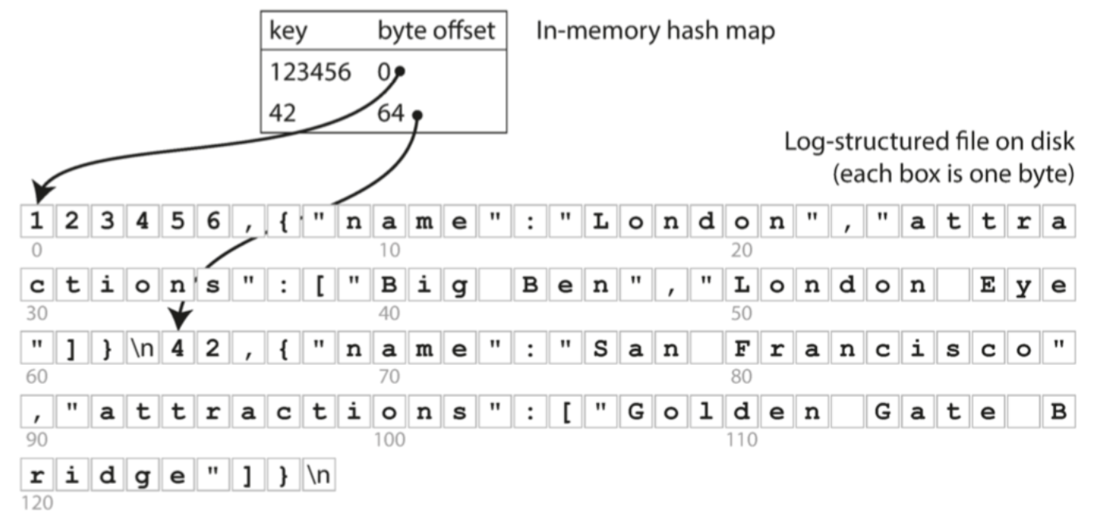
优化读请求：引入索引
上述实现中，Get() 需要顺序扫描全部的日志
随着系统运行，读性能下降严重
解决方法：引入内存索引，将Key映射到日志项的地址。
Notes:
至此，即为Bitcask的设计
索引的一致性开销：在处理Put、Delete及日志压缩时，需要同时更新索引

Slide 16
索引模块的设计：哈希索引
优点：查询效率高（定位数据一般仅需一次哈希值计算）
缺点
性能不稳定：重哈希和哈希冲突造成高尾延迟
数据非顺序存储
不支持范围查找（例如前缀匹配）
哈希冲突高时性能较差

Slide 17
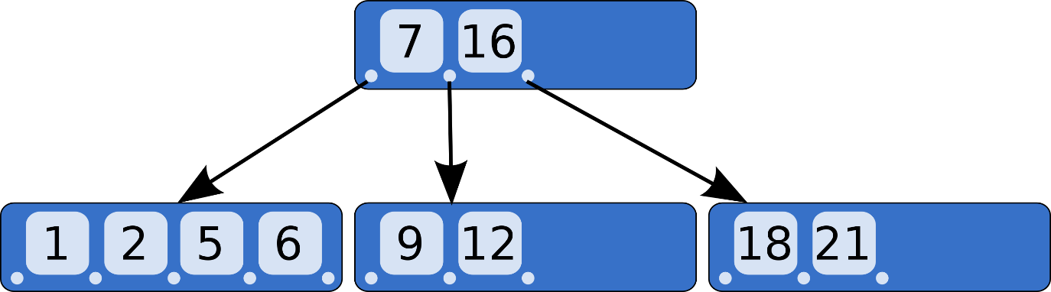
索引模块的设计：B树索引
优点：
搜索效率稳定
支持范围查找、前缀匹配
缺点
单点查询时性能不如哈希索引

Slide 18
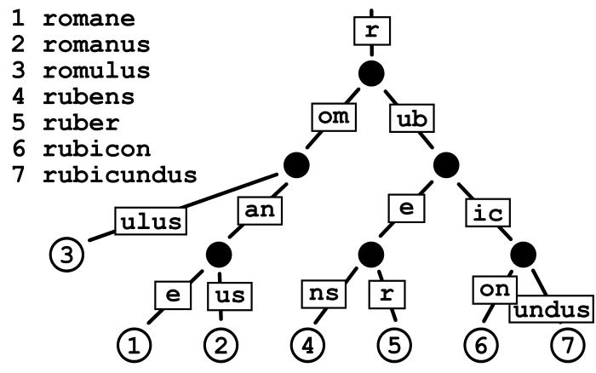
索引模块的设计：Radix Tree
Radix Tree，又称 Radix Trie、Compact Prefix Tree
空间优化的Trie树：压缩键前缀，将扇出为1的结点与其儿子结点合并
适用于键数量不多、键前缀高度重复的场景
大部分应用下键都具有固定的格式，前缀可能高度重复

Slide 19
索引模块的设计：Radix Tree
假设数据量为n，键的长度为k
Radix Tree的操作复杂度为 O(k)
而常见树结构的复杂度为 O(log n)
虽然一般情况下 k >= log n，但实际场景中键往往有大量重复前缀，Radix Tree将更加高效

Slide 20
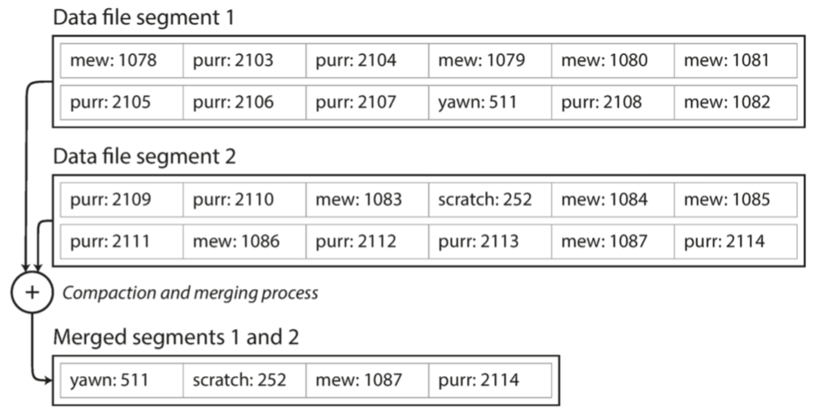
存储模块：日志的管理与压缩
日志管理：日志按固定长度分段（segment），每个段称为一个日志段
日志压缩（log compaction）：日志文件不能无限增长。
使用后台线程，定期扫描并压缩
失效的日志将异步地回收，并释放空间
日志回收后会造成索引失效，在此之前需要更新索引

Slide 21
崩溃一致性：日志重放与索引重建
键值存储系统需要保证崩溃一致性
存放在内存上的数据将丢失（例如内存索引）；存放在存储介质上的数据将保留（例如日志）。
日志决定数据库的状态
崩溃恢复策略：
顺序地扫描日志，重建内存索引（和内存缓存，若存在）
减少崩溃恢复的代价：
定期执行日志压缩，减少日志扫描代价
检查点（Checkpoint）：定期内存数据写入磁盘。恢复时从最近检查点起扫描日志即可

Slide 22
数据库系统的ACID保证
键值存储系统属于NoSQL，需要保证ACID四个基本特性
Atomicity（原子性）：事务中的所有操作要么都完成，要么都不完成，不会处于中间状态
Consistency（一致性）：事务不能破坏数据库的完整性约束
Isolation（隔离性）：允许多个并发事务同时读写数据，事务内部操作相互隔离
Durability（持久性）：事务提交后，对数据的修改是永久的，即使系统发生崩溃
NoSQL一般弱化ACID保证以追求更高的可拓展性、可用性和性能

Slide 23
Write-ahead logging (or “journaling”)
Pre-post intended changes to log (a.k.a. journal)
Make sure that it is written before corresponding blocks
Log space reclaimed via periodic “checkpointing”
During crash recovery, can roll forward intended changes
Recovery time proportional to uncheckpointed log size
Key concept: recording changes to alternate location first so that a safe version is always present
Can even deal with third state of ECC thing
Write-ahead logging can be nearly zero overhead
Requires delayed log/grouped writes and enforced ordering

Slide 24
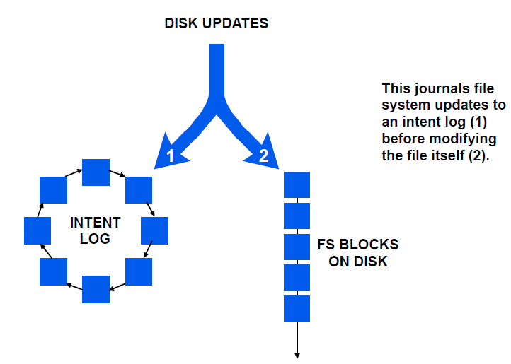
Updates go to log first, then to real destination

Slide 25
Crash consistency – lots of flushes
Atomicity and durability: a storage system can recover to a consistent state after unexpected system crashes
What if an uncommitted block is evicted?
CPU Cache
Memory
Storage
Disk-based Storage
Persistent Memory
Youyou Lu, etc., Loose-ordering consistency for persistent memory. ICCD’14
Youyou Lu, etc., Blurred persistence in transactional persistent memory, MSST’15
Notes:
Storage consistency in persistent memory

Slide 26
Transactions
Support for complex integrity rules
Multiple updates can be grouped as a “transaction”
Transaction “committed” via explicit commit record
During crash recovery, changes that are part of uncommitted transactions are rolled back and discarded
ACID rules
Atomicity
Consistency
Isolation
Durability

Slide 27
Shadow paging
New versions of data blocks written to new locations
Never overwrite live data in place; instead remap identity
During crash recovery, non-remapped writes discarded
Recovery time can be immediate or like write-ahead logging
Deprecated versions of data blocks must be garbage collected
Key concept: write changes to alternative location and replace previous so that safe version is always present
Note: shadow paging can support transactions too…

Slide 28
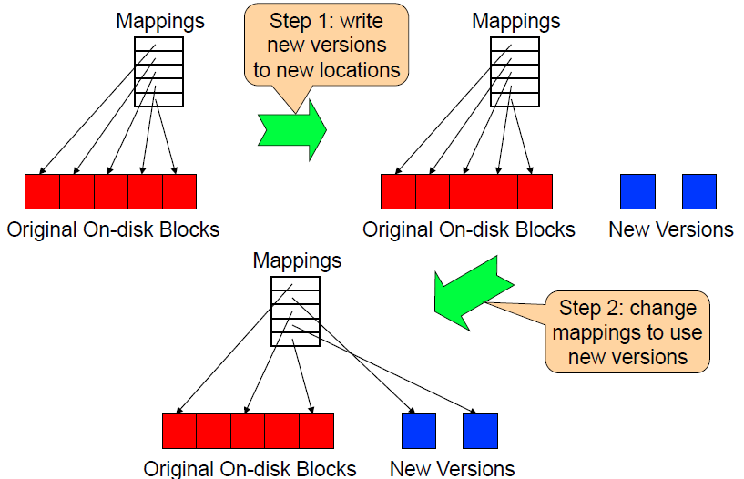
Shadow Paging illustrated

Slide 29
2. 构建键值存储系统
存储技术基础
—— LSM Tree 与 B+ Tree

Slide 30
2.1. LSM Tree
存储技术基础

Slide 31
写优化的存储系统：LSM Tree
日志+内存索引的系统存在什么问题？
索引必须能完全保存在内存中，否则索引换入/换出的开销使性能骤降
键值存储系统的难点？
随机的键值写入，对磁盘和SSD等介质不友好
小的键值写入，造成严重的写放大（write amplification）
采用日志结构压缩树（Log-structured Merge Tree, LSM Tree)

Slide 32
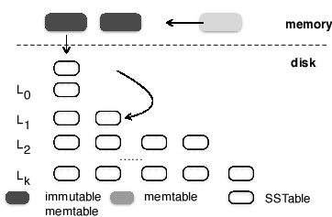
LSM Tree：概述与特点
将日志段内的数据按键排序后存储，称为SSTable
SSTable的有序性利于加速查找
使用位于内存的memtable加速热点键值的读写
Memtable 搭配 WAL 保证数据的可持久性
日志段分层管理、异步压缩

Slide 33
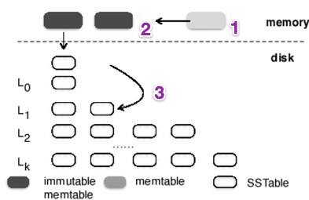
LSM Tree：写操作的数据流
写操作更新至内存表（memory table, memtable）
需要使用Write Ahead Log保证持久性
Memtable增长到阈值后不再接受写入（immutable），并异步地写入磁盘成为SSTable
Memtable是有序的，故转为有序SSTable的代价较低
避免层内SSTable堆积，需要定期将SSTable从上层压缩至下层

Slide 34
LSM Tree：读操作的数据流
若memtable读命中，可直接返回
否则，从immutable memtable读取
若仍不命中，按序从第顶层到底层依次检索键

Slide 35
LSM Tree：memtable设计与优势
设计：
一般使用有序的关联数据结构
常使用Skip List，因其对并发操作更友好
按键排序，方便直接转为SSTable
需要使用日志（WAL）保证崩溃一致性
WAL仅为崩溃恢复而设。在memtable转为SSTable写入磁盘后，即可立即丢弃
优势：
内存表提供了高速的读写
充分利用时间局部性：近期写入的键值保存在内存中，提供高速的读取速度

Slide 36
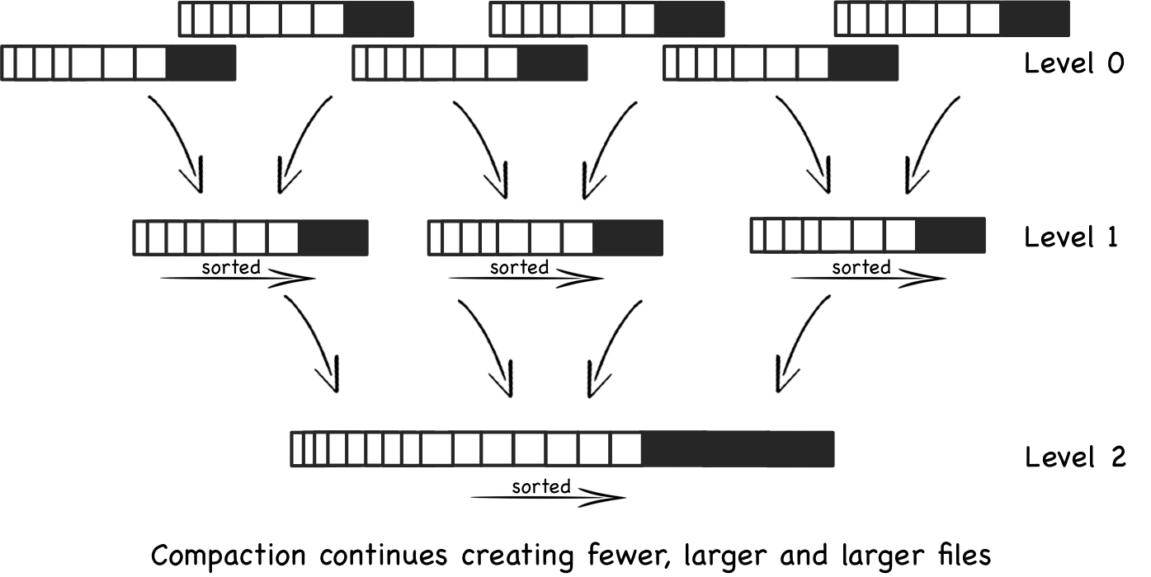
LSM Tree：SSTable的设计
设计：
除L₀外，所有层的SSTable都是不相交的
即一个键只会出现在一个SSTable中
L₁层到L_{k}层有序性和不相交性由日志压缩完成
顶层SSTable不由压缩产生，故无法保证不相交性

Slide 37
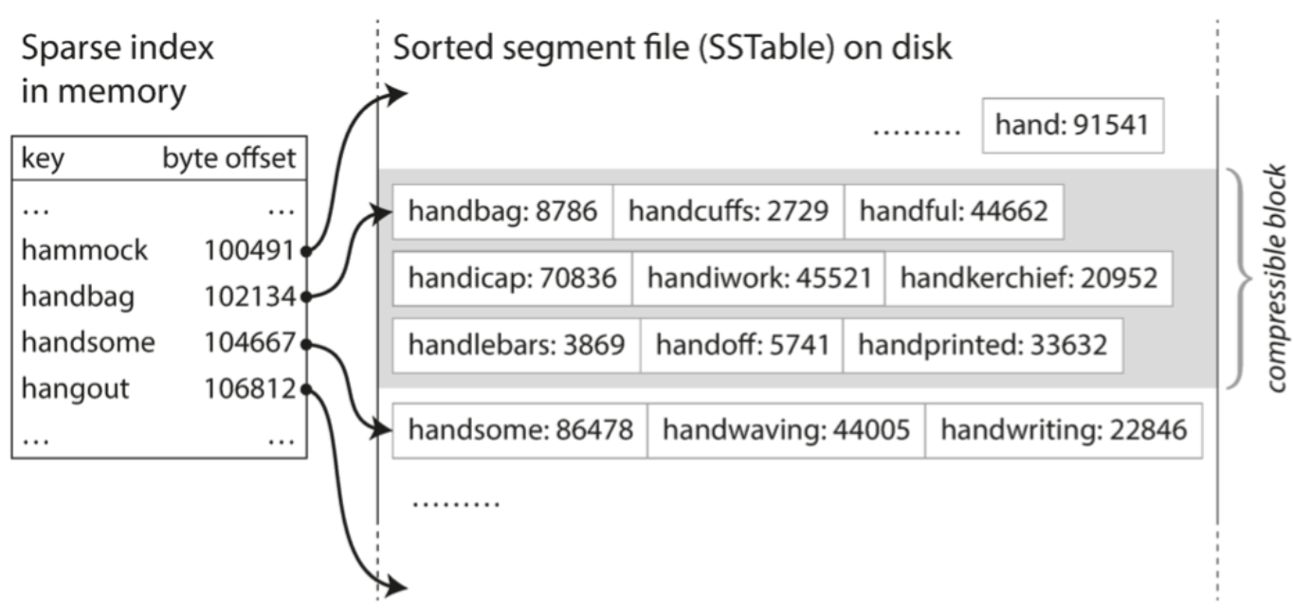
LSM Tree：SSTable的优势
优势：
压缩简单高效：由于SSTable是有序的，压缩可以采用归并外排序
索引开销较低：由于SSTable有序，故仅需维护稀疏索引
每几千字节的数据仅需保存一个索引

Slide 38
2.2. B+ Tree
存储技术基础

Slide 39
读优化的存储系统：B/B+ Tree
B Tree 在1972年被引入，在不到10年间变得几乎无处不在
B Tree是使用最广泛的索引类型：被几乎所有的关系型数据库使用
B+树是B树最常见的变体，为存储设备做优化
B/B+ Tree 将数据分成固定大小的页（4KB或更大），读写以页为单位
更符合存储硬件的访问特性
通过在页面中存储页指针的方式构造页面树
页指针 = 页面id + 偏移

Slide 40
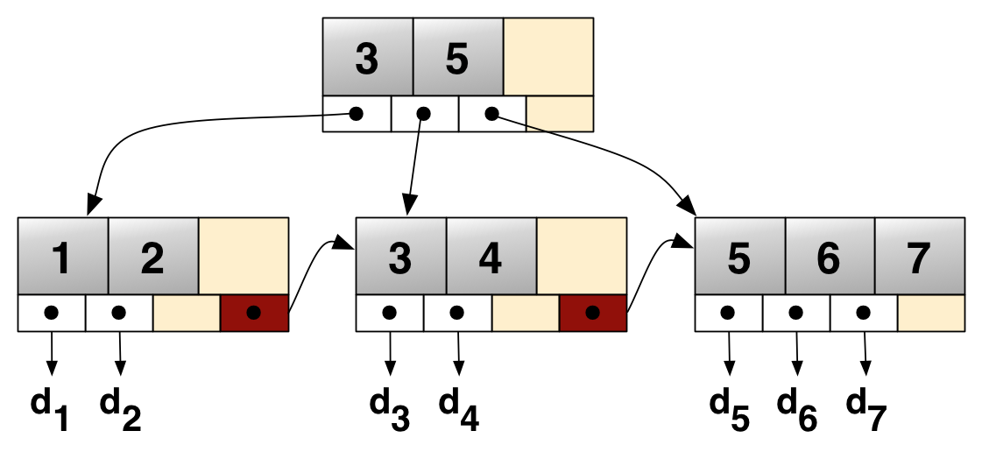
从 B Tree 到 B+ Tree
B+树：为磁盘等设备优化的自平衡搜索树
B+树内部结点不存储 Value
目的：扇出更大，树的深度更低。遍历时有更少的IO次数
B+树叶子层维护兄弟指针
目的：加速范围查找
B+ 树示意图

Slide 41
B+ Tree：写更新与结点分裂
修改现有的键
从根页面开始查找键，直至到达叶子页面，并命中
原地修改叶子页面的内容（利用存储硬件以页粒度原子写的特性）
不必修改索引
插入新的键
从根页面开始查找键，直至到达叶子页面
向叶子页面中插入新的键值
如果页面已满，需要将页面分裂为两个半满页面，并更新父页面的引用（即重平衡）。插入操作可能引起一系列的连锁分裂。

Slide 42
B+ Tree：保证崩溃一致性
当写操作需要同时修改多个页面时，就会产生崩溃一致性的问题
例如插入操作导致页面过大时，需要拆分页面，并修改父页面的页引用
例如写入的值过大而跨越多个页面
保证崩溃一致性的手段
使用预写式日志（WAL, write-ahead-log）
使用写时复制机制（Copy on Write, CoW）

Slide 43
B/B+ Tree：更多优化
仅存储键前缀：页内仅需存储足够长的键前缀，可充当键范围边界即可
尽量使叶子页面在磁盘上相邻存储：顺序读优化scan性能
……

Slide 44
2.3. LSM Tree vs. B+ Tree
存储技术基础

Slide 45
LSM Tree vs. B+ Tree
是否其中一种实现总比另一种更好？
各自有何问题与优缺点？
各自偏好的负载是什么？
读密集型应用适合用什么？
写密集型应用适合用什么？
使用什么指标衡量？

Slide 46
LSM Tree vs. B+ Tree
LSM Tree 适合写密集型应用，随机小写频繁的场景。
B+ Tree适合读密集型应用，块粒度访问的场景。
处理写操作：
😺 LSM Tree仅需在WAL执行一次顺序写
😡 B+ Tree会造成大量的随机写。小键值更新会造成严重的写放大
处理读操作：
😡 LSM Tree的读请求需要逐层搜索SSTable
😸 B+ Tree仅需 log_{m}(N) + 1次页粒度的读取。
m为扇出系数，实践中很大，故 log_{m}(N)很小
内部结点一般能缓存命中

Slide 47
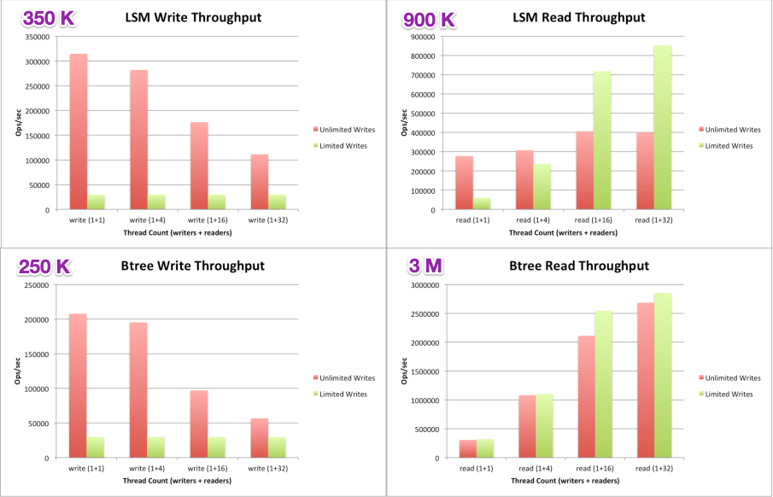
读写性能对比：LSM Tree vs. B Tree
Notes:
FROM https://github.com/wiredtiger/wiredtiger/wiki/Btree-vs-LSM
Insert 100M key values with 100 B value size. Generating around 10GB of data.
1 thread to write, a set of threads to read concurrently.
LSM write throughput: 1.5x – 2x to b-tree
B-tree read throughput: 1.5x – 3x to LSM Tree

Slide 48
LSM Tree vs. B+ Tree
LSM Tree的SSTable压缩严重抢占前台写的带宽
尾延迟不可控、写吞吐波动大
反复读写影响SSD寿命

Slide 49
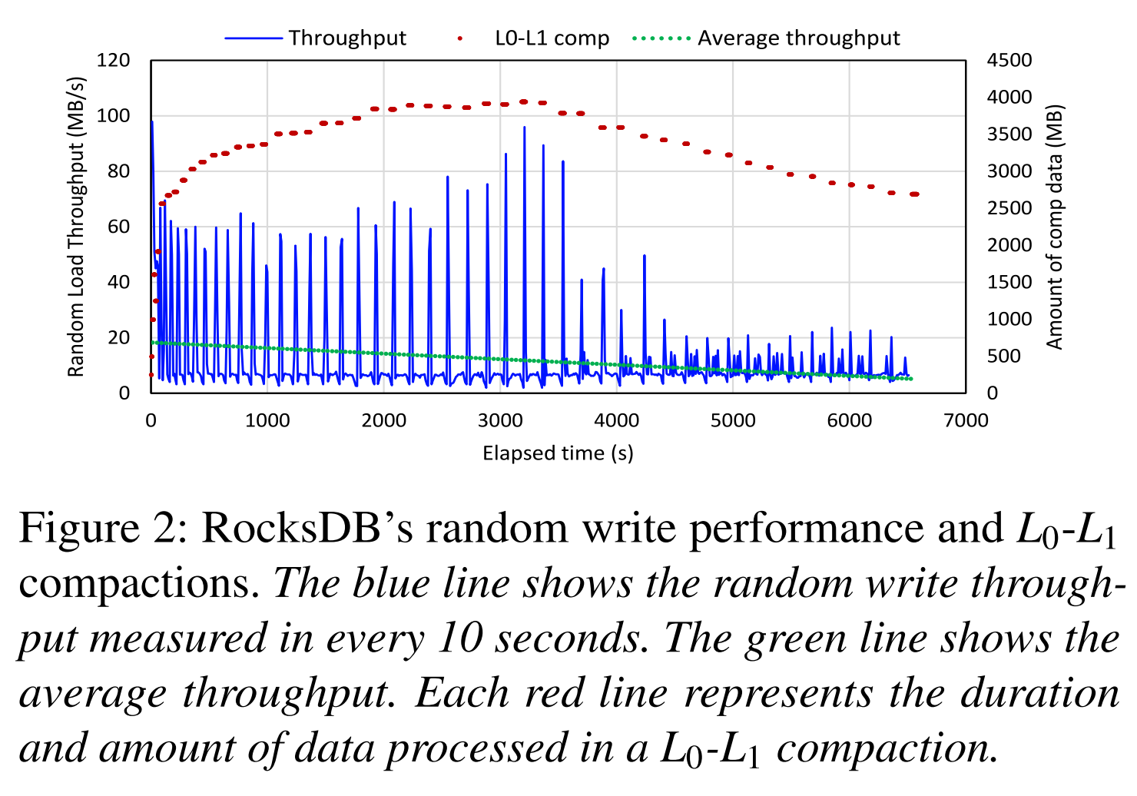
LSM Tree：压缩干扰前台写
﻿Ting Yao, ATC’20, MatrixKV: Reducing write stalls and write amplification in LSM-tree based KV stores with a matrix container in NVM

Slide 50
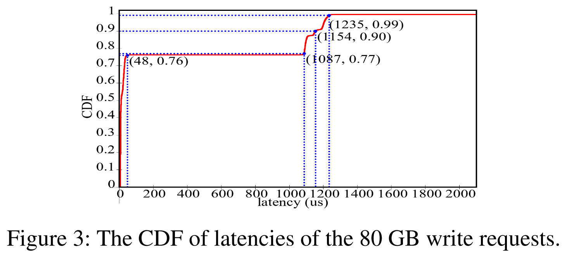
LSM Tree：压缩干扰前台写
﻿Ting Yao, ATC’20, MatrixKV: Reducing write stalls and write amplification in LSM-tree based KV stores with a matrix container in NVM

Slide 51
LSM Tree vs. B+ Tree
使用三个指标衡量
写放大（Write Amplification）：存储系统实际的写入量比数据库系统接收的写数据量
写放大占用存储盘的空间
写放大加剧SSD设备的磨损
读放大（Read Amplification）：存储系统实际的读出量比查询得到的数据大小
空间放大（Space Amplification）：存储设备实际的存储量比数据库系统的数据量

Slide 52
写放大、读放大与空间放大
数据结构 | 写放大 | 读放大
B+ Tree | O(B) | O(log_{B} N/B)
LSM Tree | O(KL) = O(K log_{k} N/B) | O(log²(N/B) / log k)
B：块大小 N：数据总量的大小
K：LSM Tree中各层的增长系数（一般设为10）
其中 L 记为LSM Tree的层数。有 L = O(log_{k} N/B)
B+ Tree 有更高的空间占用
以页为粒度管理数据，具有页内碎片问题
LSM Tree数据紧密排布，且定期执行SSTable压缩
Notes:
证明见 https://tikv.github.io/deep-dive-tikv/key-value-engine/B-Tree-vs-Log-Structured-Merge-Tree.html#read-amplification-1
B+树的写放大：按块写入，故写放大是B
LSM的写放大：经典的结论，写放大是 k*L
B+树的读放大：log n/b 的复杂度从根节点遍历到叶结点
LSM的读放大：倒数第i层的大小是 N/(k^i)，共有 N/(B k^i)个block。二分查找是log的复杂度，所以是 log N/(B k^i)。对所有L个层做求和。

Slide 53
3. 键值存储案例
存储技术基础
—— LevelDB与RocksDB

Slide 54

LevelDB
Google维护并开源的Key-Value Store
由Jeffrey Dean和Sanjay Ghemawat 于2011年初开发
受Big Table启发，基于LSM Tree实现
最早为Google Chrome而造，已用于其中IndexDB的存储后端（HTML5 API）

Slide 55
LevelDB
支持API：Put、Get、Delete、Iterator和Reverse Iterator
提供了流式接口访问数据
提供了Batch接口获得更高性能
支持Snapshot
使用Snappy算法压缩
嵌入式数据库（embedded database）：LevelDB与用户代码运行在同一个进程内。
Memtable 使用 Skip List
与树状数据结构具有相似的时间复杂度
具有更优越的并发能力
不支持事务

Slide 56
From LevelDB to RocksDB
RocksDB 由 Facebook 基于LevelDB改进而成
LevelDB存在的问题：
功能、接口单一，定制化能力弱
较低的IOPS（仅2 MB/s 单机）
过于简陋的SSTable压缩算法

Slide 57
RocksDB：优化与改进
功能接口：
支持前缀扫描：为各 prefix 维护 bloom filter
为 scan 使用 bloom filter 加速查找
支持高效的读后改语义
实现了Merge Record
高效支持 value++ 等操作
压缩算法：
RocksDB支持多线程压缩：获10x 的write rate提升，可充分利用所有CPU核心
LevelDB仅使用单线程压缩
丰富的压缩算法选项与优化

Slide 58
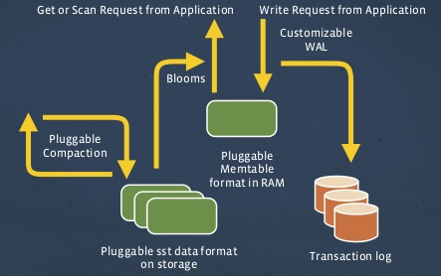
RocksDB：Pluggable Architecture
支持极其灵活的配置：Pluggable Architecture
可定制的compaction filter：例如在filter中支持TTL
可定制的memtable、SSTable格式：例如实现基于NVM优化的SSTable格式
可定制的压缩算法
可定制的WAL：例如写入日志时附加额外的字段

Slide 59
Redis：概要
Redis: Remote Directory Server
Salvatore Sanfilippo因不满MySQL的性能，在2009年初开启Redis项目；于2010年被VMWare雇用，全职开发Redis
内存数据库，支持可配置的持久性
使用ANSI C语言实现，跨平台
目标：高性能
支持更丰富的API

Slide 60

Redis：广泛的应用场景

Slide 61
Redis：支持更丰富的API
键: ASCII字符串
值
字符串
字符串容器，例如 hash、list、set、sorted set 等
所有操作都是原子的
包括对字符串容器的操作。例如哈希表的HSET
支持事务、集群内多副本、故障切换等
支持灵活配置的持久化
支持众多语言binding
C/C++/Java/Python/JavaScript/...

Slide 62
Redis：架构
使用单线程，基于事件驱动模型
使用IO多路复用
例如使用epoll、kqueue等
用内核代替应用程序监听文件描述符
只使用非阻塞IO
为何使用单线程？
瓶颈在于网络IO和内存容量；单线程已足够
避免并发控制、context switch和cache coherence开销
简单且高度优化的单线程内存数据结构
所有操作天然是原子的
如何充分利用CPU：开启多个Redis instance

Slide 63
Redis：数据持久化
RDB模式: 周期性、后台完成全数据库持久化
fork() 生成备份子进程（毫秒至秒级开销）
子进程将整个DB写入磁盘
何时触发：每隔 x 秒，或是每累计 y 次更改，或用户使用BGSAVE指令
AOF模式: 使用仅追加的日志文件
每次修改操作都需要写入日志
灵活的 fsync 配置：每次fsync、每秒fsync、永不fsync
使用 BGREWRITEAOF 指令
Never模式、RDB+AOF混合模式（推荐）
Notes:
RDB：Redis DataBase
AOF：Append Only File

Slide 64
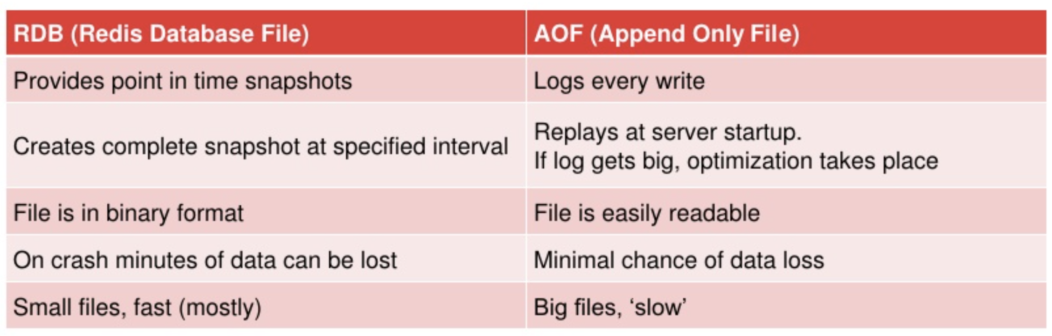
Redis – 数据持久化
持久化策略对比
AOF：数据丢失风险低、开销取决于fysnc、存储开销高
RDB：数据丢失风险高、开销低、重启速度快、备份便于转移传输

Slide 65
总结
Key-Value Store的重要性
存储管理
索引
一致性
几种例子

Slide 66
Column-Oriented Storage
NoSQL systems often use column-oriented storage
RDBMSs store an entire row together (on disk or at a server)
NoSQL systems typically store a column together (or a group of columns).
Entries within a column are indexed and easy to locate, given a key (and vice-versa)
Why useful?
Range searches within a column are fast since you don’t need to fetch the entire database
E.g., Get me all the blog_ids from the blog table that were updated within the past month
Search in the the last_updated column, fetch corresponding blog_id column
Don’t need to fetch the other columns

Slide 67
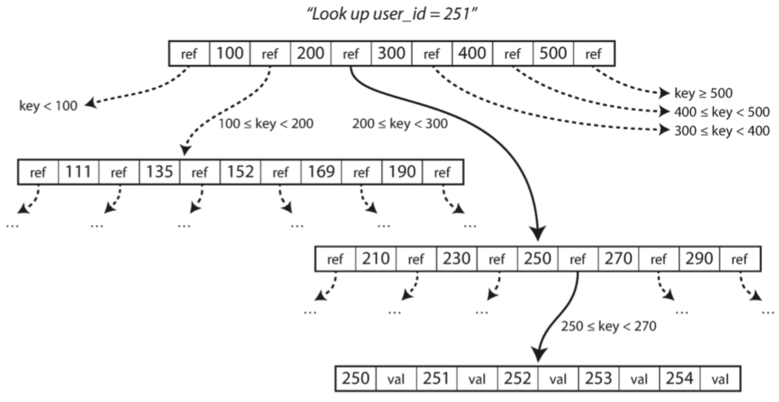
B Tree
一个页面指定为B Tree的根。根是查找的开始。
顺着页面查找，直至遇到叶子页面。
页对子页的引用个数称为分支因子。实践中，分支因子往往数以百计（图中为6）。

Slide 68
Redis
Redis: Remote Directory Server
Early 2009 - Salvatore Sanfilippo, an Italian developer, started the Redis project
He was working on a real-time web analytics solution and found that MySQL could not provide the necessary performance.
June 2009 - Redis was deployed in production for the LLOOGG real-time web analytics website
March 2010 - VMWare hired Sanfilippo to work full-time on Redis (remains BSD licensed)
Subsequently, VMWare hired Pieter Noordhuis, a major Redis contributor, to assist on the project.

